Slide 1

Воздух – добрый друг
Подготовила воспитатель
Группы № 2
Белова Е. Ю.

Slide 2
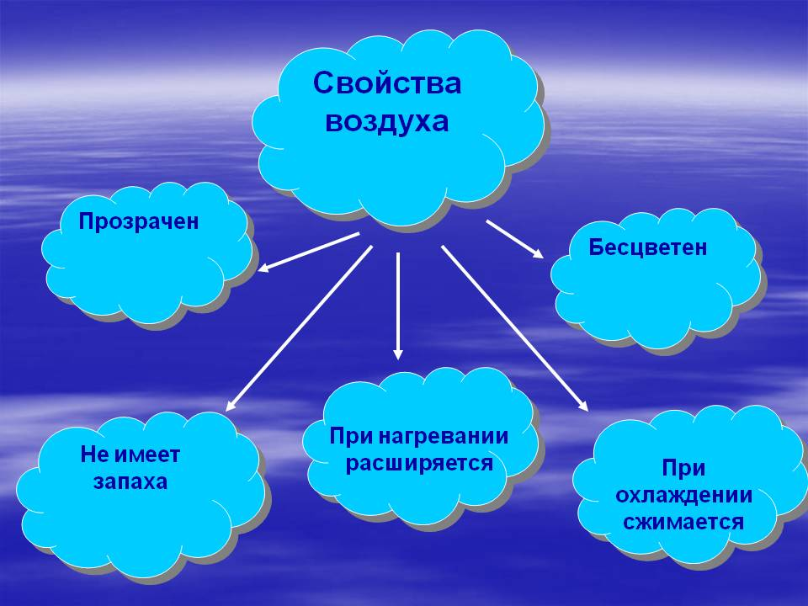
Цель экспериментально-поисковой деятельности:
Формировать представление детей о воздухе и его свойствах

Slide 3
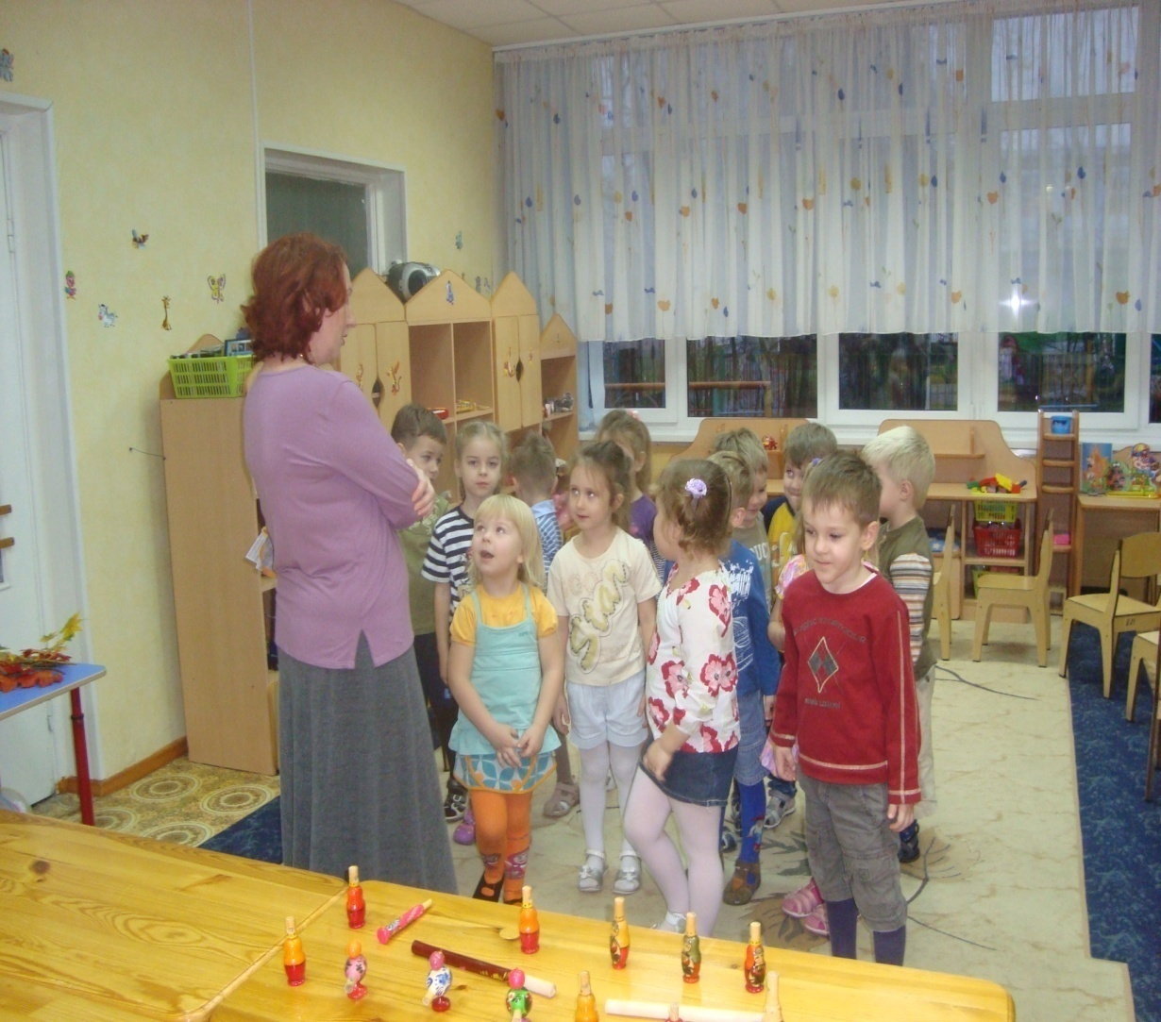
Задачи экспериментально- поисковой деятельности
- развивать интерес детей к познавательно- исследовательской деятельности;
- расширять кругозор и любознательность детей;
- способствовать развитию интеллекта детей;
- пополнять словарный запас детей новыми словами.

Slide 4
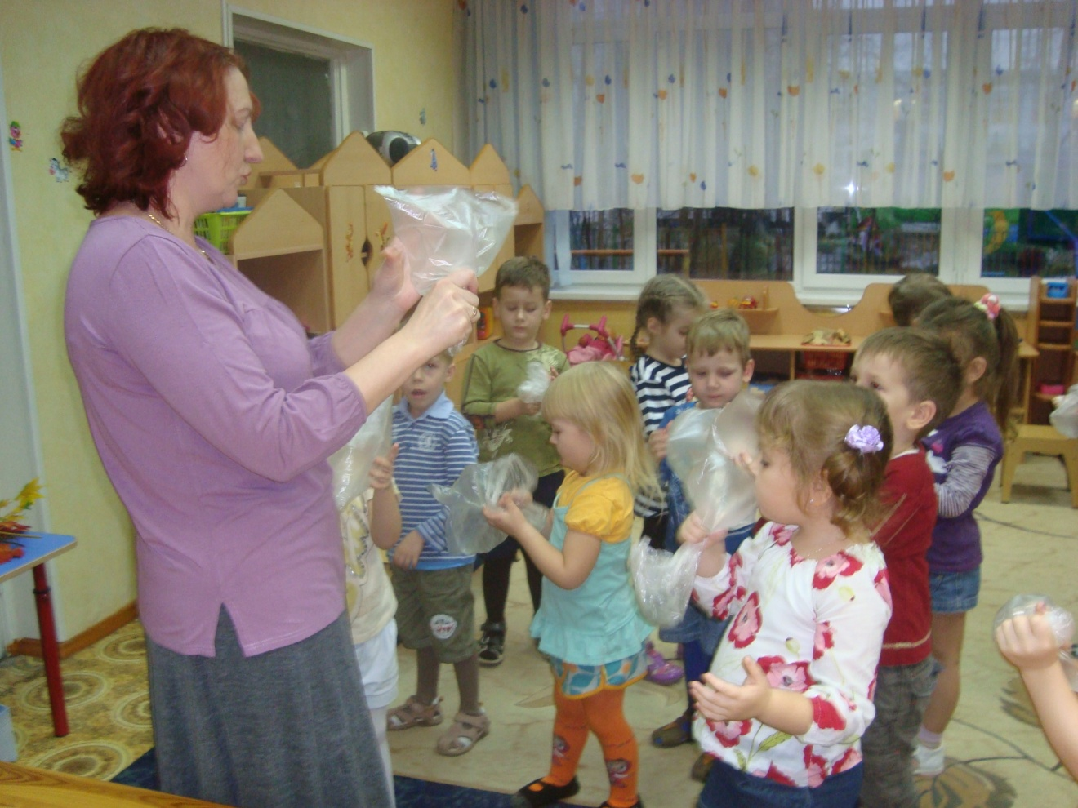
Воздух невесом, но его можно ощутить
Что бы подтвердить это свойство, ловим воздух в прозрачный пакетик и пробуем его на вес.
Вывод: воздух – невесом, но почувствовать его можно.

Slide 5
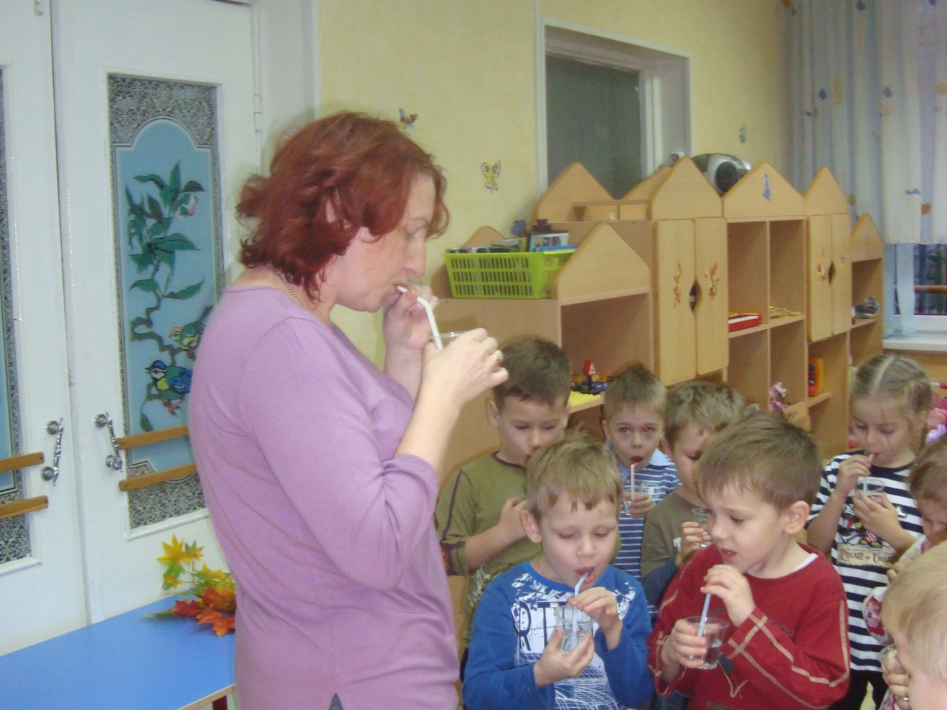
Воздух не имеет цвета, но его можно увидеть в воде
Подтверждаем это свойство опытом с водой. В стаканчик с водой дуем через трубочку. В результате, на поверхности воды видим пузырьки воздуха. Вывод: воздух можно увидеть в воде.

Slide 6
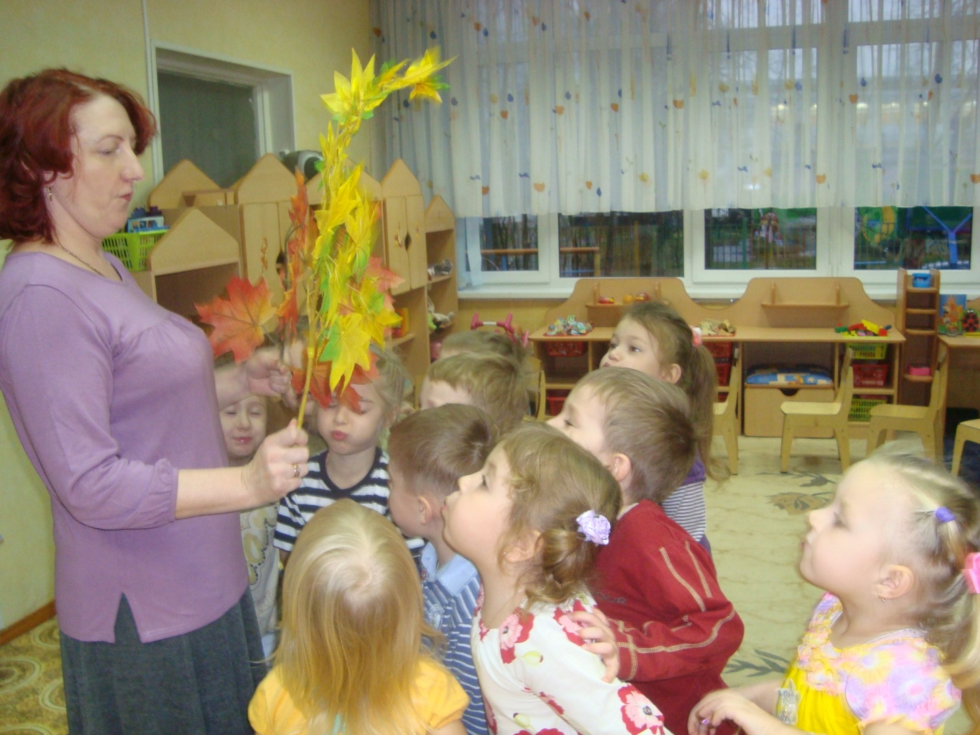
Ветер – это перемещение холодного и тёплого воздуха

Slide 7
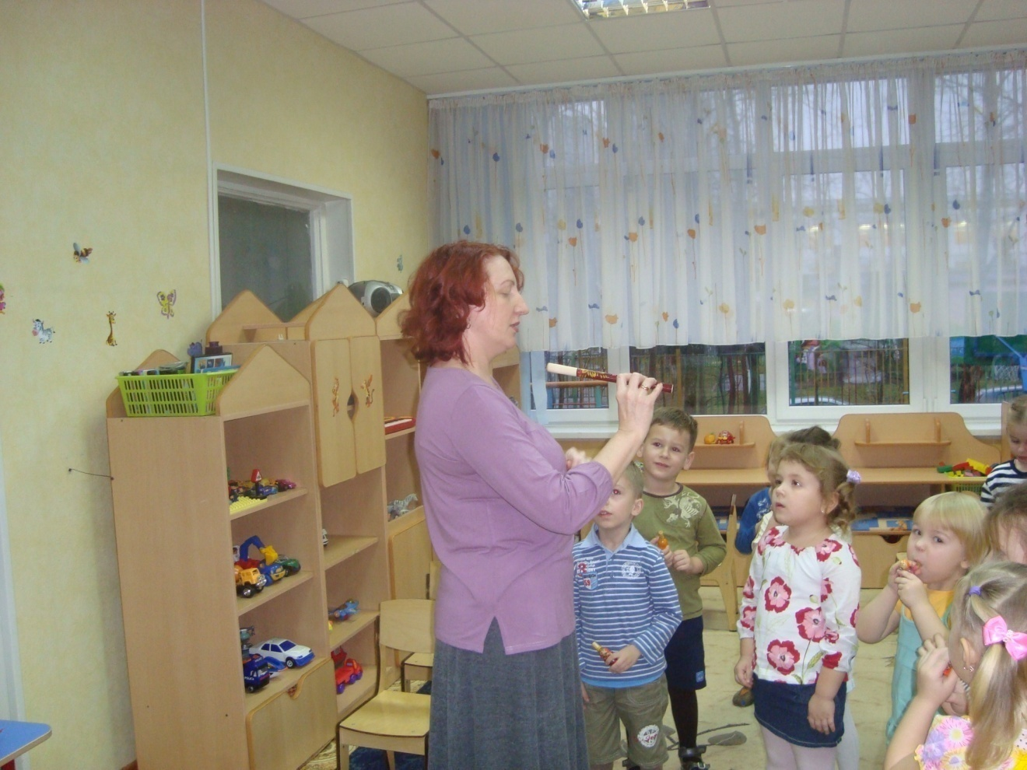
Воздух можно услышать
Пропуская воздух через дудочки и свистульки, мы услышали разные звуки. Вывод: воздух можно услышать.

Slide 8
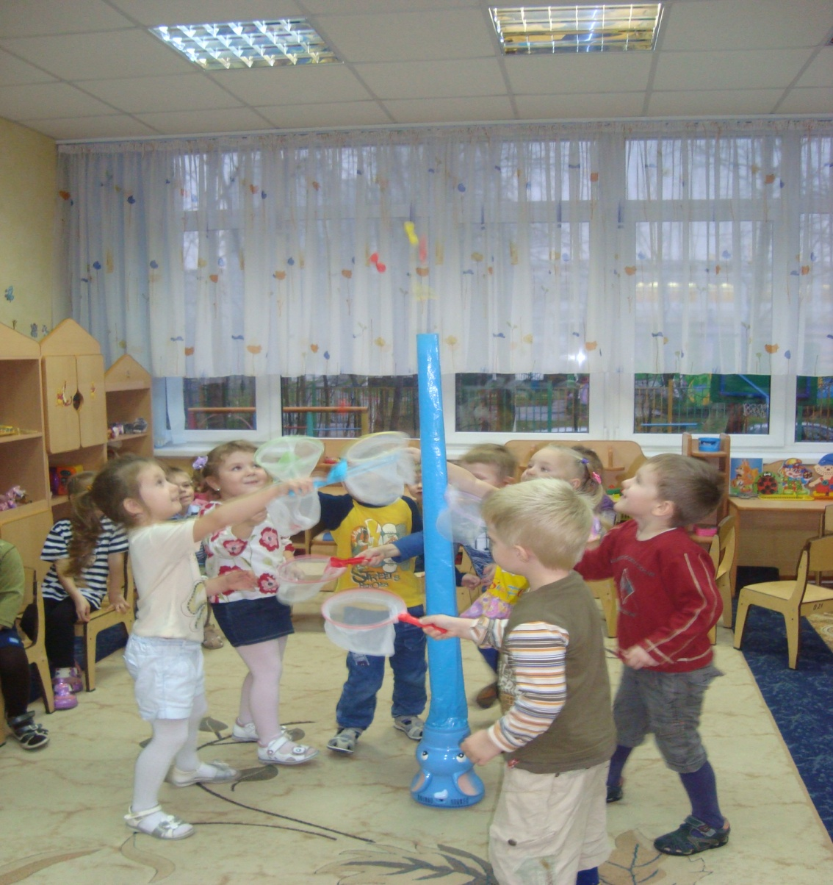
Воздух можно использовать для игры

Slide 9

Воздух содержится во всём, что нас окружает

Slide 10
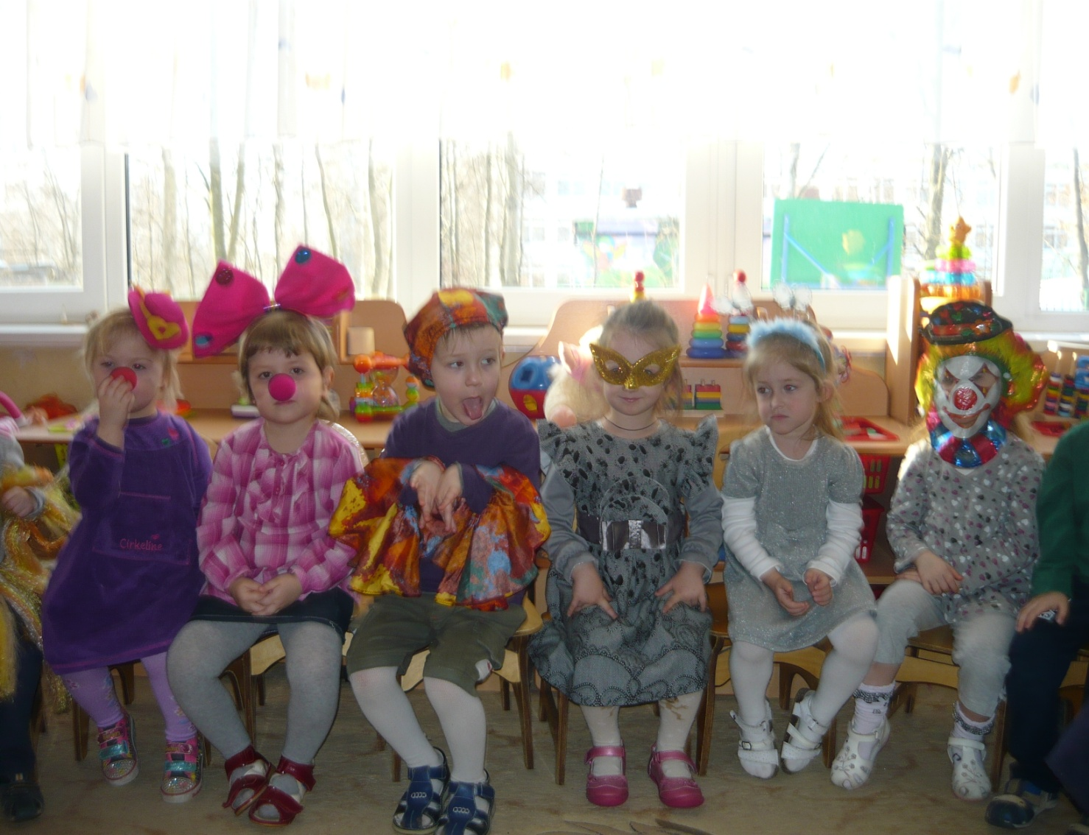
Спасибо за внимание!

